Slide 1
プログラミング基礎演習I
第11回 コマンドライン引数
乱数

Slide 2


まずは前回の復習
拡張for文とは?
配列の全要素に対して順番に処理を行う
値
値
値
0番目
1番目
2番目

Slide 3

まずは前回の復習
普通のfor文と何が違うの・・？

Slide 4
まずは前回の復習
for文
拡張for文
配列の先頭から
最後尾まで順番に
繰り返し処理を実行する
指定した条件で
繰り返し処理を実行する
// カウントが5未満の間繰り返す
for(int i=0; i<5; i++){
}
// 配列の要素分先頭から繰り返す
int nums[] = {1,2,3};
for(int i : nums){
}

Slide 5
まずは前回の復習
構文
int numbers[] = {1,2,3};
for
(int num : numbers ){ }
for(型名 変数名 : 配列名){ }
配列の値を1つ格納する為の箱
先頭から全要素コピーして実行したい配列
2
3
1
2
3
1
{}内の処理を行う
int型
num
int型
numbers[0]
numbers[1]
numbers[2]

Slide 6
まずは前回の復習
多次元配列での拡張for文

Slide 7
まずは前回の復習
配列を全要素順番に
処理を行うことはわかった!!
でも多次元配列だとどうなるの・・？
配列の行数分？
それとも行x列分？

Slide 8



まずは前回の復習
int nums[][] ={ {0,1,2},
{3,4,5} };
結論：行数分をくりかえす
for(int tmp[] : nums){
}
中身：0
中身：1
中身：2
2
1
2
0
1
0
[0]
2
nums[0][0]
nums[0][1]
nums[0][2]
中身：3
中身：4
中身：5
6
5
6
4
5
4
int型
tmp[0]
tmp[1]
tmp[2]
[1]
nums[1][0]
nums[1][1]
nums[1][2]

Slide 9
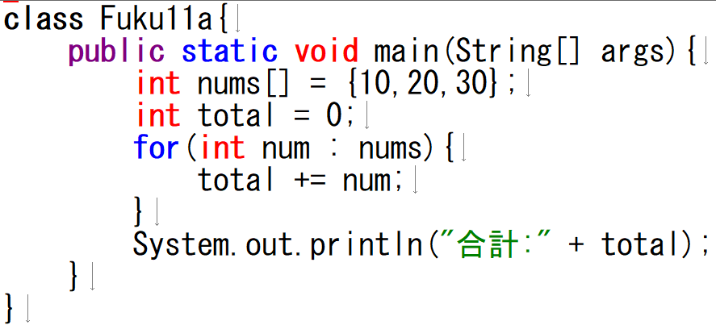
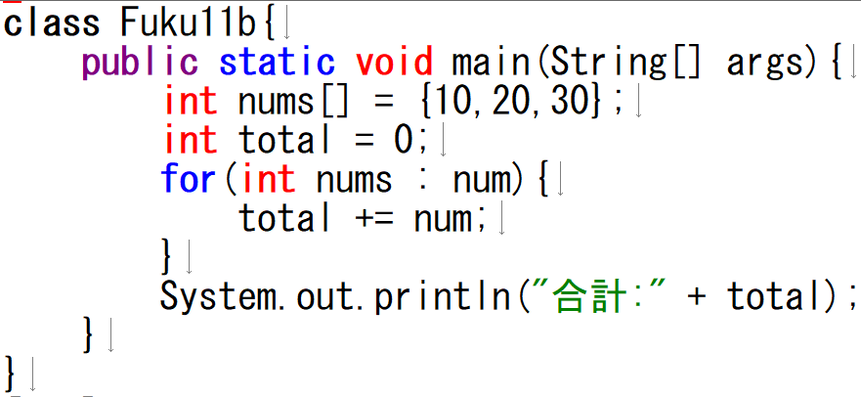
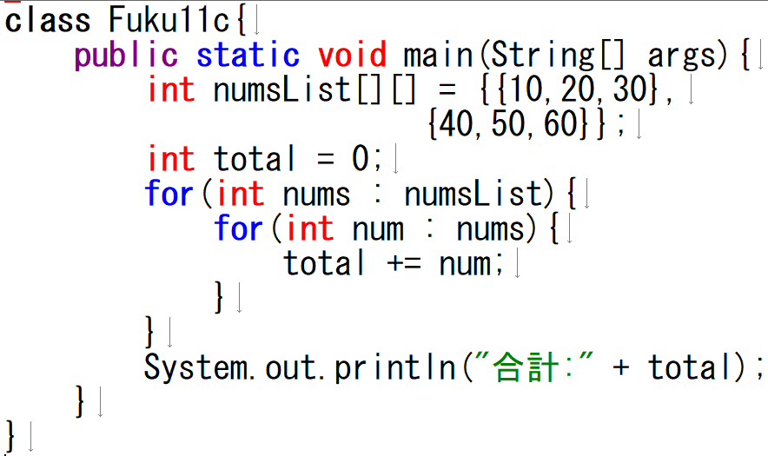
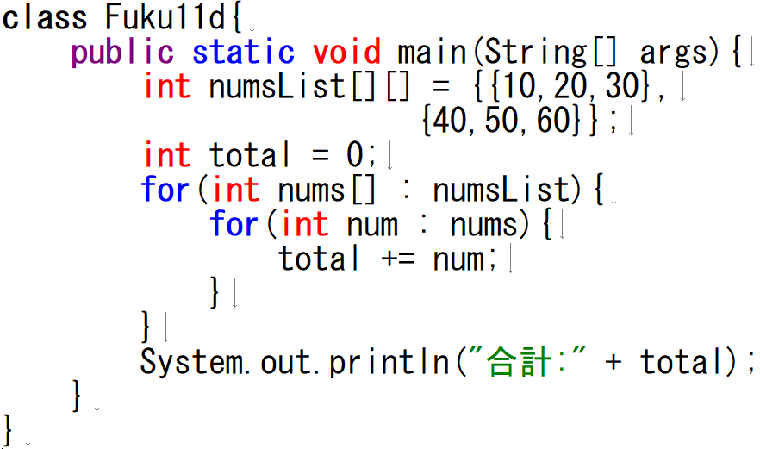
まずは前回の復習！
復習問題１ 正しく実行されるのはどれ？(エラーになるものは何故そうなるのかも答えよ)
ア
イ
ウ
エ

Slide 10




今日の内容で出来るようになる事
コマンドライン引数を使いこなせる！
乱数を使ったランダムな値を使いこなせる！

Slide 11
今回のキーワード
・コマンド引数
・乱数(Randomクラス)

Slide 12
コマンド引数

Slide 13
コマンドライン引数
コマンドライン引数とは?
mainメソッドに渡す値のことです！
String配列 args[]

Slide 14
拡張for文
args・・・見覚えがあるぞ・・・？

Slide 15
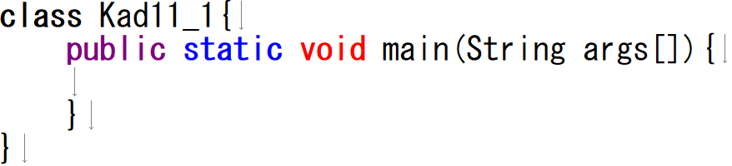
拡張for文
これだ！！

Slide 16
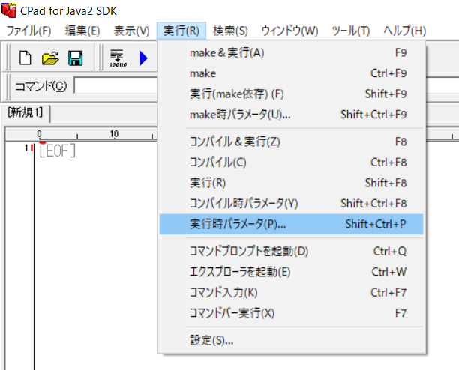
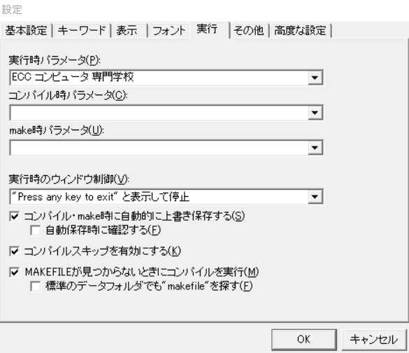
拡張for文
実行時パラメータに文字列を入力する
半角スペースが要素の区切りとなる
コマンドライン引数の使い方

Slide 17
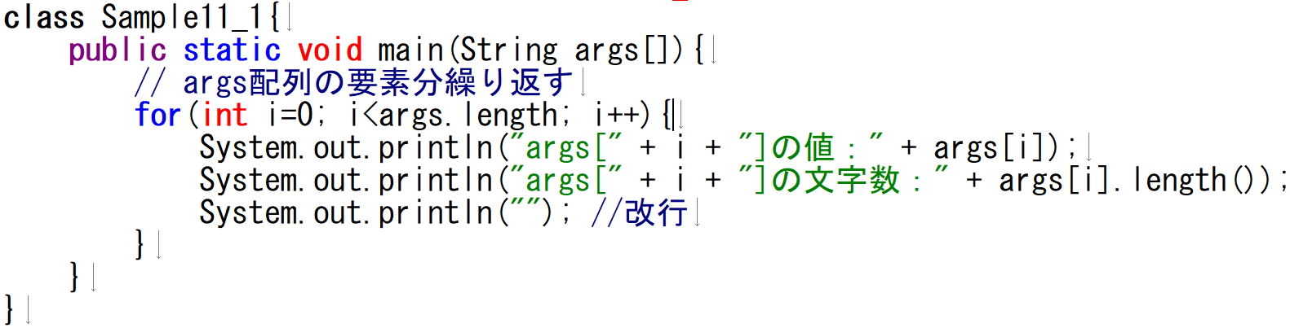

～いきなりプログラミング編～
サンプルを完成させ動きを確認しましょう！

Slide 18
“ECC”
“コンピュータ”
“専門学校”
コマンドラインで設定した内容を
argsに代入するよ!
String型
args[0]
args[1]
args[2]

Slide 19
“ECC”
“コンピュータ”
“専門学校”
初回設定：int型の変数を
iという名前で準備し
0を代入したよ！
String型
args[0]
args[1]
args[2]
０
int型
i

Slide 20
true
要素数
“ECC”
“コンピュータ”
“専門学校”
繰り返しチェック!
3
String型
args[0]
args[1]
args[2]
＜
０
０
i
args.length
int型
i

Slide 21
“ECC”
“コンピュータ”
“ECC”
“専門学校”
args[
]の値：
String型
args[0]
args[1]
args[2]
０
０
int型
i

Slide 22
ECCの文字数
“ECC”
“コンピュータ”
“ECC”
“専門学校”
3
args[0]の値:ECC
args[
]の文字数：
String型
args[0]
args[1]
args[2]
０
０
int型
i

Slide 23
ECCの文字数
“ECC”
“コンピュータ”
“ECC”
“専門学校”
3
args[0]の値:ECC
args[
]の文字数：
これの繰り返し
String型
args[0]
args[1]
args[2]
０
０
int型
i

Slide 24
.lengthの種類が増えてきた・・・

Slide 25


.lengthの種類 | 内容
多次元配列名.length
多次元配列の配列数
多次元配列名[添字番号].length
多次元配列内の要素数
文字列の変数.length()
文字数
“ECC”
“コンピュータ”
“専門学校”
String型
strs[0][0]
strs[0][1]
strs[0][2]
“ECC”
“コンピュータ”
“専門学校”
strs[1][0]
strs[1][1]
strs[1][2]

Slide 26
.lengthの種類 | 内容
多次元配列名.length
多次元配列の配列数
多次元配列名[添字番号].length
多次元配列内の要素数
文字列の変数.length()
文字数
“ECC”
“コンピュータ”
“専門学校”
2つの配列
String型
args[0][0]
args[0][1]
args[0][2]
“ECC”
“コンピュータ”
“専門学校”
args[1][0]
args[1][1]
args[1][2]

Slide 27
.lengthの種類 | 内容
多次元配列名.length
多次元配列の配列数
多次元配列名[添字番号].length
多次元配列内の要素数
文字列の変数.length()
文字数
“ECC”
“コンピュータ”
“専門学校”
3つの要素
String型
args[0][0]
args[0][1]
args[0][2]
“ECC”
“コンピュータ”
“専門学校”
strs[1][0]
strs[1][1]
strs[1][2]

Slide 28
.lengthの種類 | 内容
多次元配列名.length
多次元配列の配列数
多次元配列名[添字番号].length
多次元配列内の要素数
文字列の変数.length()
文字数
strs[1][0]
“ECC”
“コンピュータ”
“専門学校”
.length()
“ECC”
String型
args[0][0]
args[0][1]
args[0][2]
“ECC”
“コンピュータ”
“専門学校”
3文字
strs[1][0]
strs[1][1]
strs[1][2]

Slide 29
ここまで課題1を完成させる情報が揃いました！
課題1にチャレンジしてみましょう！

Slide 30
乱数(Rondomクラス)

Slide 31


乱数(Randomクラス)
乱数とは
ざっくり言うと
ランダムな値のこと
用途としては
ゲームやセキュリティなどでも活躍

Slide 32


乱数(Randomクラス)
構文
宣言：
Random rnd = new Random();
インスタンスを生成してるけど
今はおまじないで覚えよう
設計書
変数名
int型で生成する場合：
rnd.nextInt(3);
0スタートで[0,1,2]の
３つの中からランダムに生成

Slide 33
注意
乱数(Randomクラス)
import java.util.Random;
構文
※Scanner同様にimportが必要
宣言：
Random rnd = new Random();
インスタンスを生成してるけど
今はおまじないで覚えよう
設計書
変数名
int型で生成する場合：
rnd.nextInt(3);
0スタートで[0,1,2]の
３つの中からランダムに生成

Slide 34
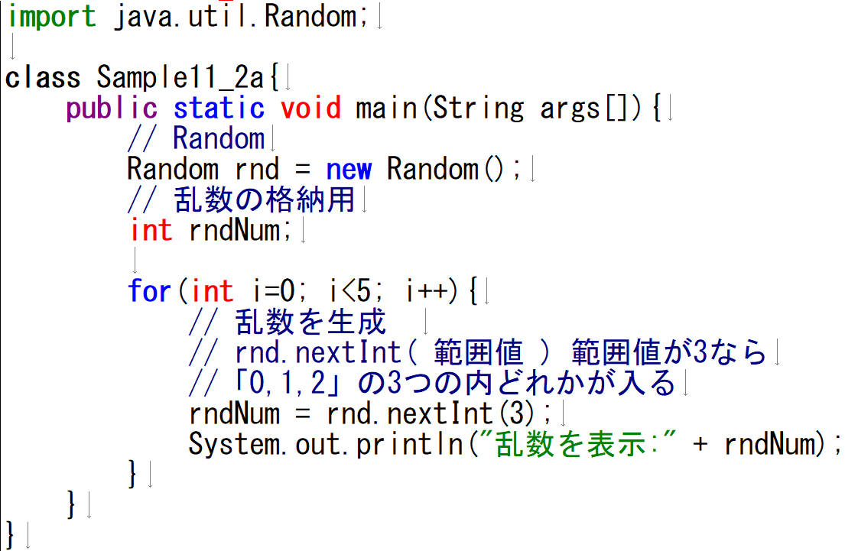
～いきなりプログラミング編～
資料にあるファイルに
追加して、
試しに動かしてみよう！

Slide 35
Randomクラスを使えるように準備！

Slide 36

rnd
Randomクラスを元にrndという箱を準備して
実体を代入したよ！

Slide 37
rnd
int型
rndNum
int型でrndNumという箱を準備したよ！

Slide 38
rnd
int型
rndNum
0
int型
i
初回設定：int型の変数を初期値0で準備したよ

Slide 39
rnd
int型
rndNum
0
0
int型
i
ture
継続条件Check!
<
5
i

Slide 40
rnd
int型
rndNum
0
0
int型
i
0スタートで３つの中からランダム
ランダムな値を生成しrndNumに代入するよ！
2
0
1
2

Slide 41
2
2
rnd
int型
rndNum
0
0
int型
i
乱数を表示：
値を表示するよ！

Slide 42
2
2
rnd
int型
rndNum
0
0
サンプルでは
これを繰り替えし行う！
int型
i
乱数を表示：2
値を表示するよ！

Slide 43
乱数(Randomクラス)
０,1,2ではなくて1,2,３にするにはどうすれば・・？

Slide 44
乱数(Randomクラス)
０,1,2ではなくて1,2,３にするにはどうすれば・・？
A.出てくる値に＋1すればよい！

Slide 45
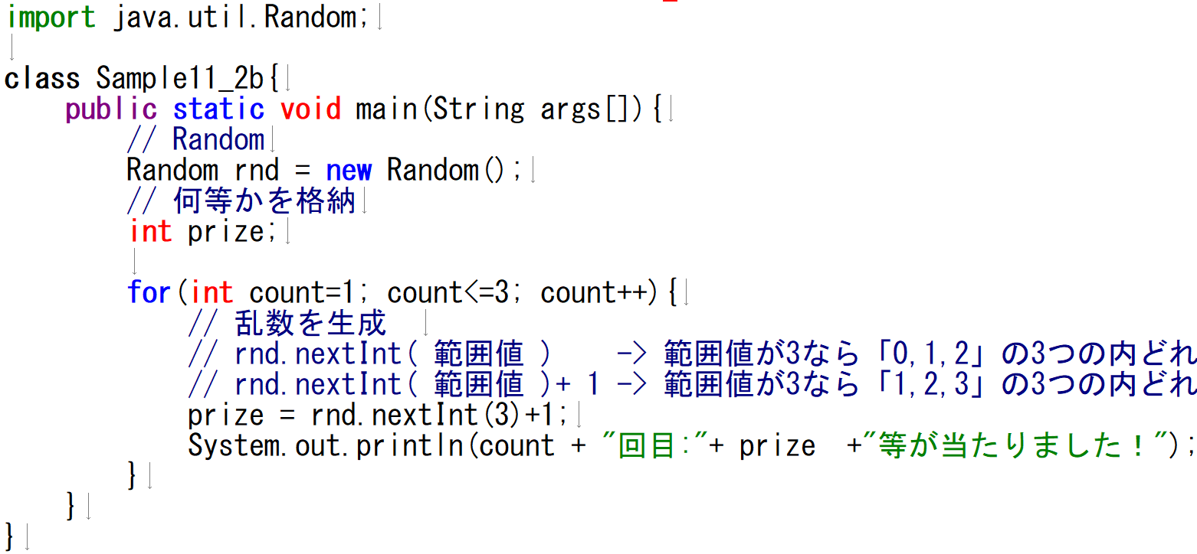
～いきなりプログラミング編～
資料にあるファイルに追加して、
試しに動かしてみよう！

Slide 46
rnd
int型
prize
0
1
int型
count
ランダムな値を生成し
生成した値に+1した値を
prizeに代入するよ！
0スタートで３つの中からランダム
＋ １ ＝
１
0
2
0
1
2

Slide 47
1
1
rnd
int型
prize
1
0
1
int型
count
回目
等が当たりました
値を表示するよ！

Slide 48
rnd
int型
prize
0
2
int型
count
ランダムな値を生成し
生成した値に+1した値を
prizeに代入するよ！
0スタートで３つの中からランダム
＋ １ ＝
3
0
2
2
0
1
2

Slide 49
3
1
rnd
int型
prize
0
2
2
int型
count
回目
等が当たりました
値を表示するよ！

Slide 50
ここまで課題2を完成させる情報が揃いました！
課題2にチャレンジしてみましょう！

Slide 51
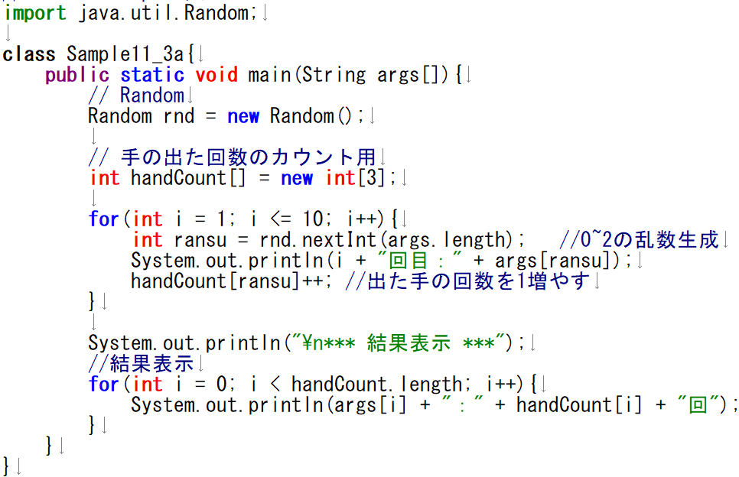
～いきなりプログラミング編～
資料にあるファイルに
追加して、
試しに動かしてみよう！

Slide 52

“グー”
“チョキ”
“パー”
args[0]
args[1]
args[2]
Stirng型
String型のargsという配列で準備して
値を代入したよ！

Slide 53
“グー”
“チョキ”
“パー”
rnd
args[0]
args[1]
args[2]
Stirng型
Randomクラスを元にrndという箱を準備して
実体を代入したよ！

Slide 54
“グー”
“チョキ”
“パー”
rnd
args[0]
args[1]
args[2]
Stirng型
0
0
0
handCpuont[0]
handCpuont[1]
handCpuont[2]
int型
int型配列のhandCountという配列を準備して
初期化したよ！

Slide 55
“グー”
“チョキ”
“パー”
rnd
args[0]
args[1]
args[2]
Stirng型
0
0
0
handCpuont[0]
handCpuont[1]
handCpuont[2]
int型
1
int型
i
初回設定：int型の変数を初期値1で準備したよ

Slide 56
“グー”
“チョキ”
“パー”
rnd
args[0]
args[1]
args[2]
Stirng型
0
0
0
handCpuont[0]
handCpuont[1]
handCpuont[2]
int型
1
1
継続条件Check!
int型
i
<=
10
ture
i

Slide 57
“グー”
“チョキ”
“パー”
rnd
args[0]
args[1]
args[2]
Stirng型
0
0
0
handCpuont[0]
handCpuont[1]
handCpuont[2]
args配列
要素数:3
int型
“グー”
“チョキ”
“パー”
1
1
0スタートで３つの中からランダム
int型
ransu
int型
i
0
1
2
1

Slide 58
“チョキ”
“グー”
“チョキ”
“パー”
rnd
args[0]
args[1]
args[2]
Stirng型
0
0
0
handCpuont[0]
handCpuont[1]
handCpuont[2]
回目:
int型
1
1
1
1
int型
ransu
int型
i

Slide 59
サンプルでは
これを繰り替えし行う！
“チョキ”
“グー”
“チョキ”
“パー”
rnd
args[0]
args[1]
args[2]
Stirng型
0
0
0
0
handCpuont[0]
handCpuont[1]
handCpuont[2]
int型
1
1
1
1
int型
ransu
int型
i
+ 1 =
1

Slide 60
“グー”
“チョキ”
“グー”
“チョキ”
“パー”
:
回
rnd
args[0]
args[1]
args[2]
Stirng型
5
2
5
0
3
handCpuont[0]
handCpuont[1]
handCpuont[2]
int型
1
1
0
0
int型
ransu
int型
i

Slide 61
ここまで課題3を完成させる情報が揃いました！
課題3にチャレンジしてみましょう！

Slide 62
本日のまとめ

Slide 63
コマンド引数

Slide 64
コマンドライン引数
コマンドライン引数とは?
mainメソッドに渡す値のことです！
String配列 args[]

Slide 65
拡張for文
args・・・見覚えがあるぞ・・・？

Slide 66
拡張for文
これだ！！

Slide 67
拡張for文
実行時パラメータに文字列を入力する
半角スペースが要素の区切りとなる
コマンドライン引数の使い方

Slide 68
乱数(Rondomクラス)

Slide 69
乱数(Randomクラス)
乱数とは
ざっくり言うと
ランダムな値のこと
用途としては
ゲームやセキュリティなどでも活躍

Slide 70
乱数(Randomクラス)
構文
宣言：
Random rnd = new Random();
インスタンスを生成してるけど
今はおまじないで覚えよう
設計書
変数名
int型で生成する場合：
rnd.nextInt(3);
0スタートで[0,1,2]の
３つの中からランダムに生成

Slide 71
注意
乱数(Randomクラス)
import java.util.Random;
構文
※Scanner同様にimportが必要
宣言：
Random rnd = new Random();
インスタンスを生成してるけど
今はおまじないで覚えよう
設計書
変数名
int型で生成する場合：
rnd.nextInt(3);
0スタートで[0,1,2]の
３つの中からランダムに生成

Slide 72
乱数(Randomクラス)
０,1,2ではなくて1,2,３にするにはどうすれば・・？

Slide 73
乱数(Randomクラス)
０,1,2ではなくて1,2,３にするにはどうすれば・・？
A.出てくる値に＋1すればよい！

